Slide 1
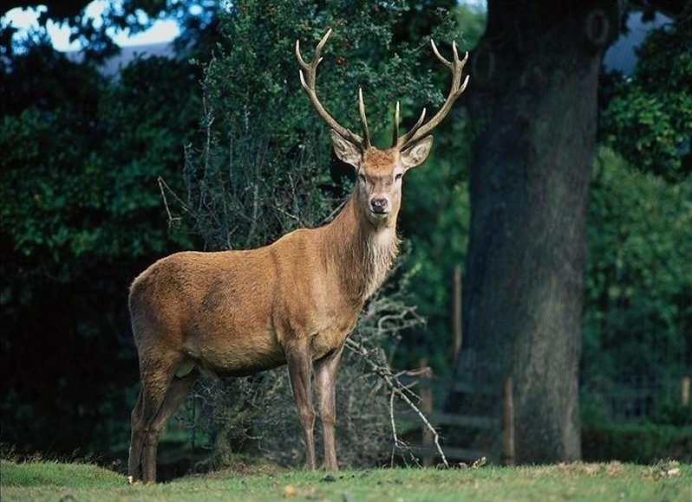

鹿
狮子和鹿
绍兴市鲁迅小学 柯民军
狮子

Slide 2
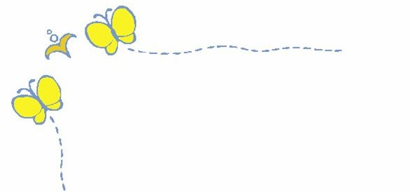
阅读提示：
1、自读课文，想一想课文主要讲了一件什么事？
2、与同桌互助，找出生字、新词，多读几遍，把它们读准确。

Slide 3
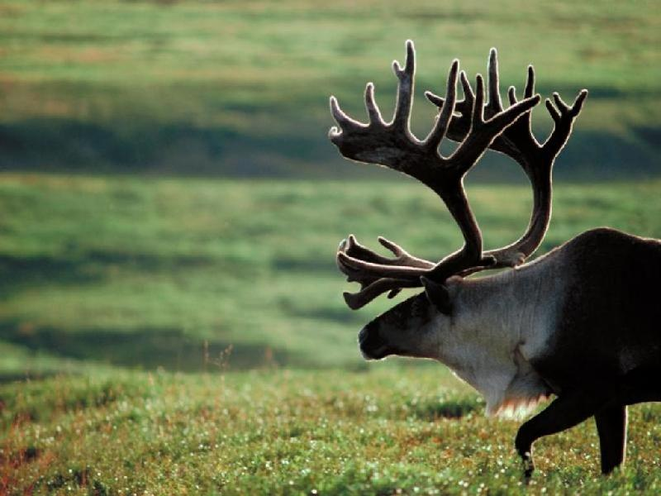
鹿
“啊!我的身段多么匀称,我的角多么精美别致,好象两束美丽的珊瑚” !

Slide 4

珊瑚

Slide 5
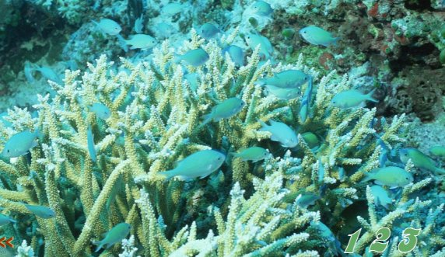
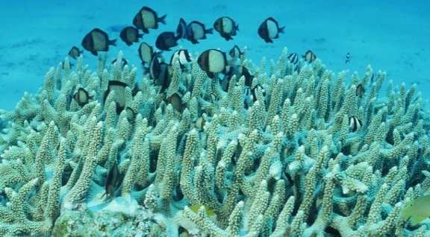

Slide 6
丛林中，住着一只漂亮的鹿。
有一天，鹿口渴了，找到一个池塘，痛痛快快地喝起水来。池水清清的，像一面镜子。鹿忽然发现了自己倒映在水面上的影子：“咦，这是我吗？”
鹿摆摆身子，水中的倒影也跟着摆动起来。他从来没有注意到自己是这么漂亮！他不着急离开了，对着池水欣赏自己的美丽：“啊！我的身段多么匀称，我的角多么精美别致，好像两束美丽的珊瑚！”

Slide 7

一阵清风吹过，池水泛起了层层波纹。鹿忽然看到了自己的腿，不禁撅起了嘴，皱起了眉头：“唉，这四条腿太细了，怎么配得上这两只美丽的角呢！”
撅起了嘴，皱起了眉头

Slide 8
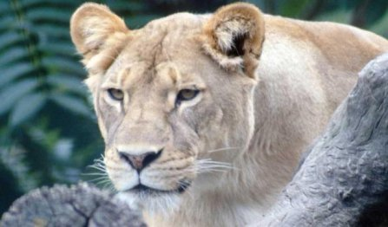
鹿开始抱怨起自己的腿来。就在他没精打采地准备离开的时候，忽然听到远处传来一阵脚步声。他机灵地支起耳朵，不错，正是脚步声！鹿猛一回头，哎呀，一头狮子正悄悄地向自己逼近。
逼近

Slide 9

鹿不敢犹豫，撒开长腿就跑。有力的长腿在灌木从中蹦来跳去，不一会儿，就把凶猛的狮子远远地甩在了后面。就在狮子灰心丧气不想再追的时候，鹿的角却被树枝挂住了。狮子赶紧抓住这个机会，猛扑过来。眼看就要追上了，鹿用尽全身力气，使劲一扯，才把两只角从树枝中挣脱出来，然后又拼命向前奔去。这次，狮子再也没有追上。
鹿跑到一条小溪边，停下脚步，一边喘气，一边休息。他叹了口气，说：“两只美丽的角差点儿送了我的命，可四条难看的腿却让我狮口逃生！”

Slide 10
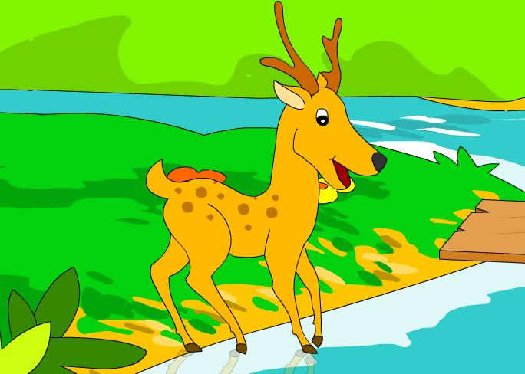
两只美丽的角差点儿送了我的命，可四条难看的腿却让我狮口逃生！

Slide 11

先讲一个故事，再从这个故事中懂得一个道理的文章叫做寓言。
课外阅读：
课后读几则寓言故事，并把自己的感受和小伙伴交流交流吧。

